Slide 1





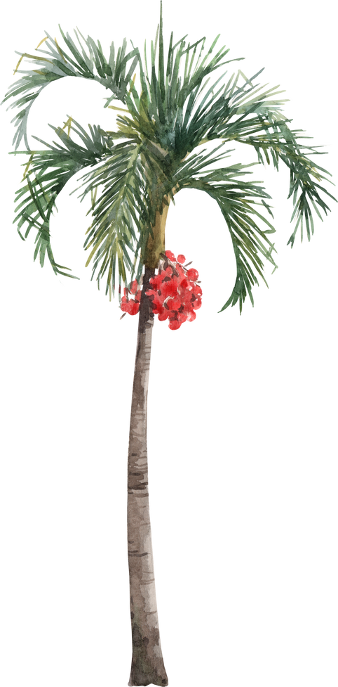



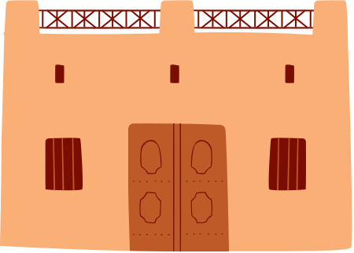



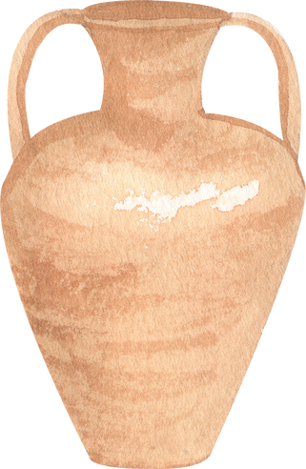

НАРОДНА АСТРОМЕТЕОРОЛОГИЈА
КАО КУЛТУРНО НАСЛЕЂЕ КАТАРА
AL-’ANWĀ’

Slide 2
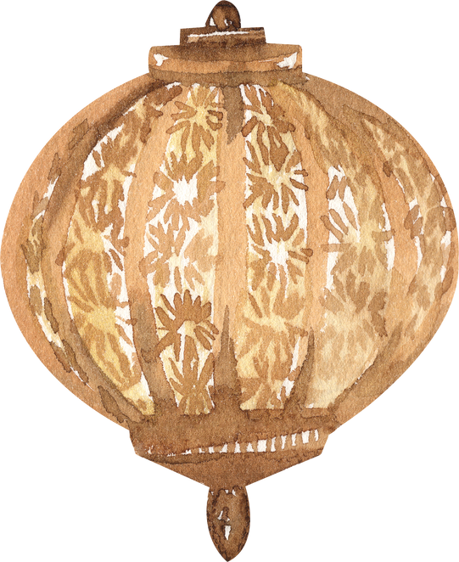
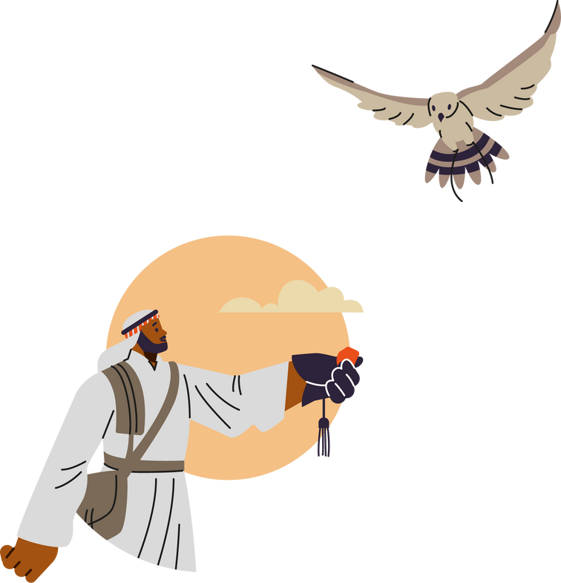
Нематеријално наслеђе
По Унесковој Конвенцији о очувању нематеријалног културног наслеђа нематеријално културно наслеђе представљају „праксе, прикази, изрази, знања, вештине, као и инструменти, предмети, артефакти и културни простори који су с њима повезани, а који заједнице, групе и, у појединим случајевима, појединци, препознају као део свог културног наслеђа“.
Да ли се данас практикује?

Slide 3


”Наша култура је светлост”
Зашто је културно наслеђе битно заливским земљама
Колонијализам и национално буђење
Порекло од Бедуина
Центар за народну баштину земаља Арапског залива (1982-2005)
Политизација и самопромоција
Доха као културна престоница исламског света
ثقافتنا نور

Slide 4

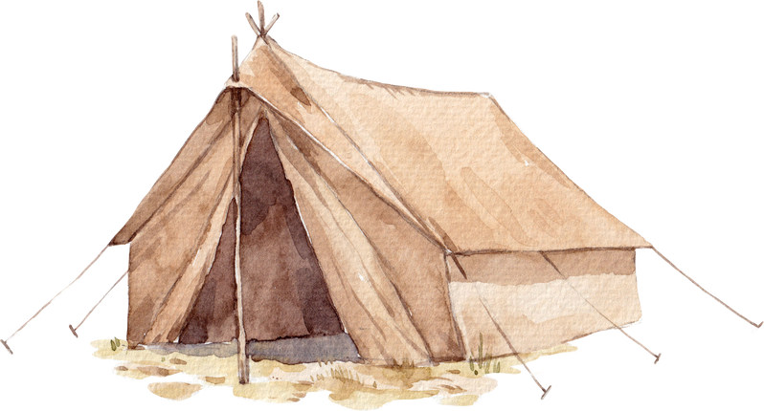
Сајт Министарства културе Катара
Списак по угледу на Унеско
Шивење, ткање, израда традиционалних одевних предмета
Традицинална јела, народне игре, прославе празника
Зидање блатом, грнчарија, бродови
Узгајање одређених биљних и животињских врста и лов
Народна књижевност и форме изражавања
Календари, годишња доба,
кишни периоди,
метеорологија

Slide 5
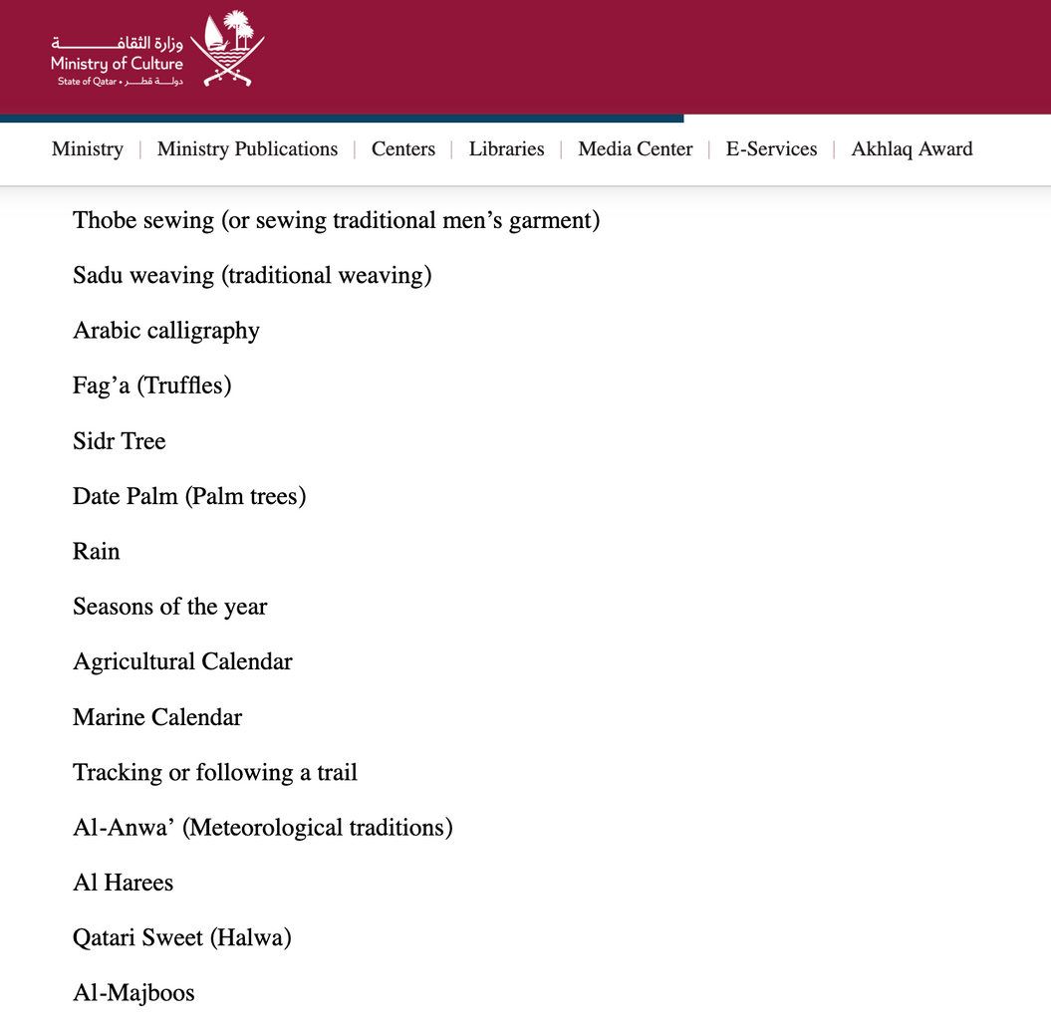



Веб страница

Slide 6
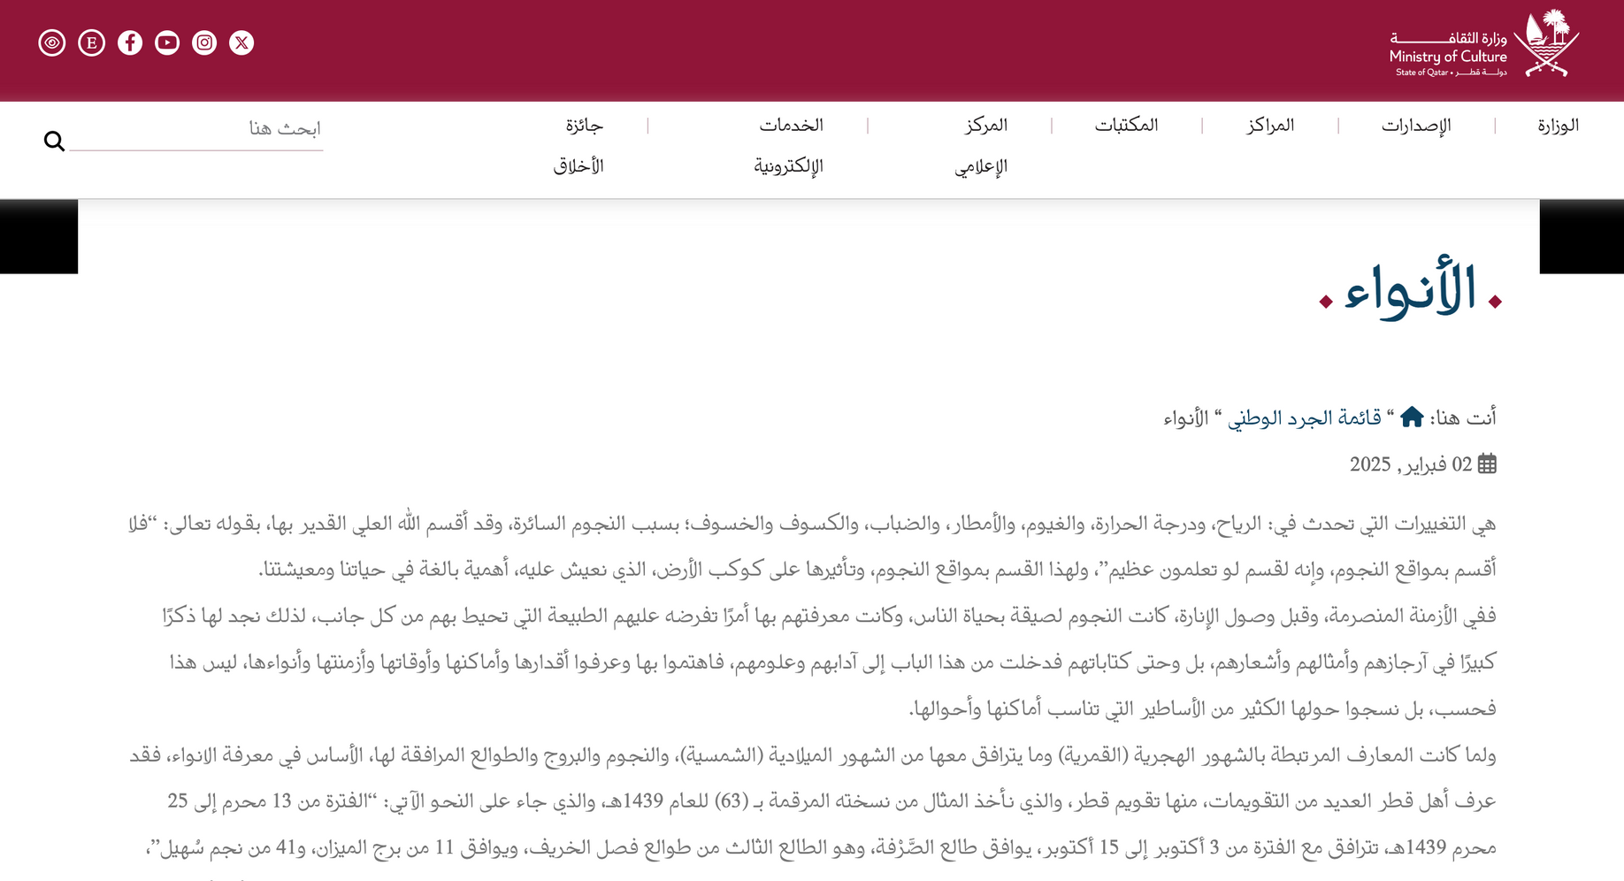
Веб страница

Slide 7





Арабљанска астрометеорологија
Календари и циклична дешавања у природи
Киша и обреди призивања кише
al-’anwā’ у лексикографији
”Залазак једне звезде која припада Месечевим станицама на западу у зору и истовремени излазак звезде у опозицији на истоку.”

Slide 8
Кишоносне звезде и Месечеве станице
aš-Šaraṭān
al-Buṭayn
aṯ-Ṯurayyā
ad-Dabarān
al-Haq‘a
al-Han‘a
aḏ-Ḏirā‘
an-Naṯra
aṭ-Ṭarf
al-Ğabha
az-Zubra
aṣ-Ṣarfa
al-‘Awwā’
as-Simāk
al-Ġafr
az-Zubānān
al-’Iklīl
al-Qalb
aš-Šawla
an-Na‘ā’im
al-Balda
Sa‘d aḏ-ḏābiḥ
Sa‘d bula‘
Sa‘d as-su‘ūd
Sa‘d al-’aḫbiya
al-Farġ al-’awwal
al-Farġ aṯ-ṯānī
Baṭn al-ḥūt.

Slide 9
У арапским делима након IX века, записан је њихов положај на небу, какво се време очекује с изласком/заласком, шта се дешава у живом свету, како све то утиче човека, нуђени су савети шта ваља или не ваља пити, јести и упражњавати у њихово време.
Колико је заиста народна пракса?
Књижевни жанр и календар
Преузимање података без провере

Slide 10
Савремени алманаси и друга дела
Абдулазиз ибн Абдулах ел Ујуни, 1960, подаци за 1906.
Мухна Рашид ел Асири, 2008.
Абдуалх ибн Фахад ел Малики, 2013.
О годишњим добима, Сухејл календар
Иса ел Хувари, 2016.
На енглеском и на арапском, пуно недостатака и грешака, углавном се бави Месечевим станицама, 13 зодијакалних сазвежђа

Slide 11
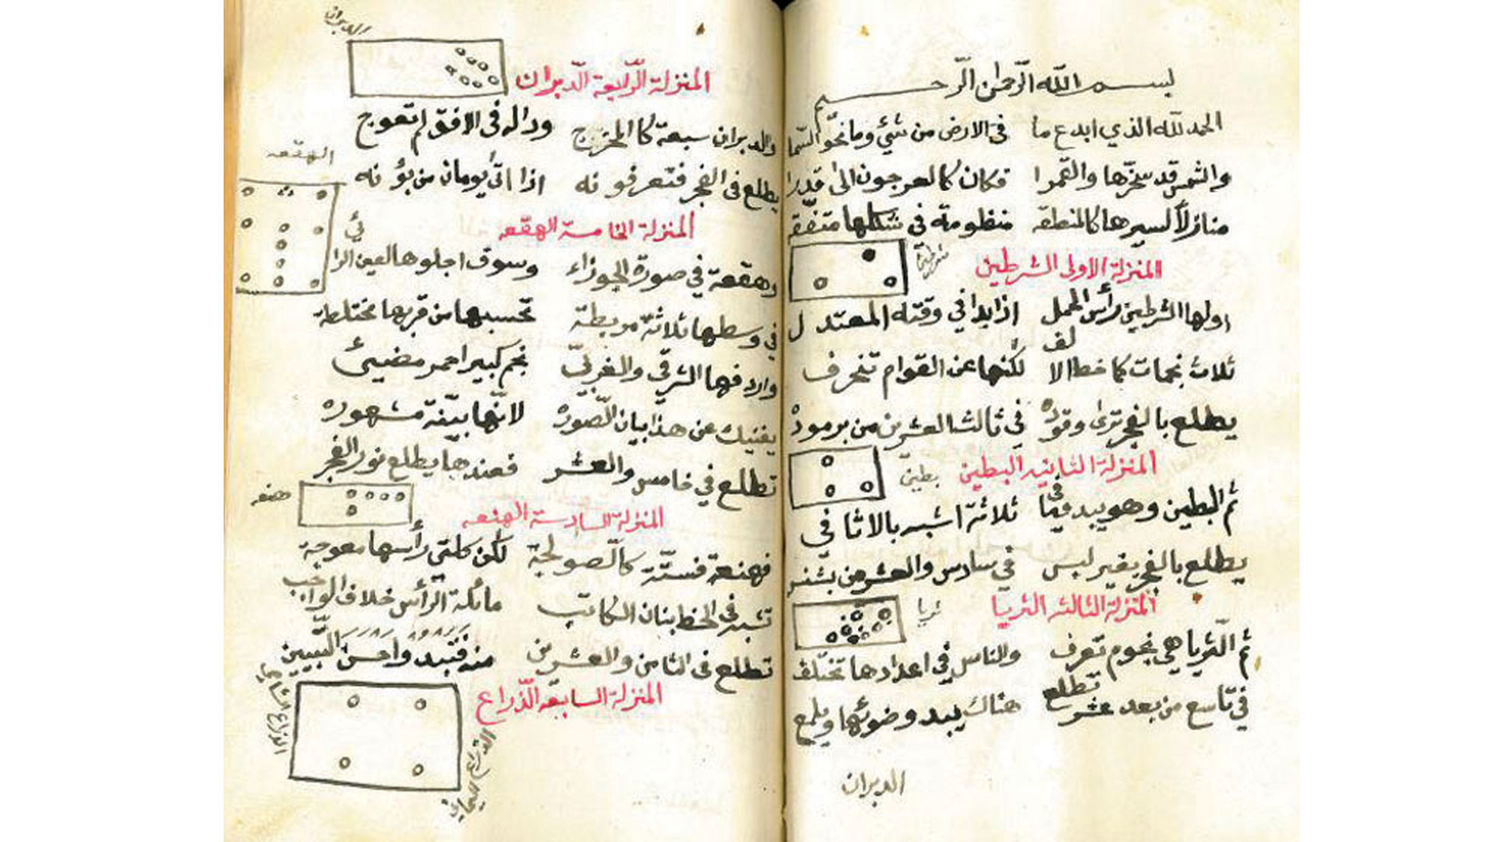
Хамид ибн Ахмед ел Марвани
1865-1940
Министарство културе и Министарство образовања организовали симпозијум ”Месечеве станице као културно наслеђе Катара”

Slide 12

Алманах шејха Абдулаха ел Ансарија
1957-1989 објављивао Ибрахим ел Ансари
Абдулах ел Ансари наставио
подаци преузети из старијих дела уз неке народне приче из његовог времена
шест годишњих доба по угледу на Кутруба
васми, шита, раби сајф, самим и хариф

Slide 13
Подаци из Ансаријевог алманаха за 1986/1987.
aṯ-Ṯurayyā - Плејаде, Влашићи
излази 7. јуна у зодијакалном месецу Близанаца
када изађу Плејаде, повлачи се све што је штетно и на земљи је благостање
(чак се и у хадисима помиње)
ране брзо зарастају па се препоручује обрезивање у време ове Месечеве станице

Slide 14
Подаци из Ансаријевог алманаха за 1986/1987.
ad-Dabarān - Алдебаран
излази 20. јуна у зодијакалном месецу Близанаца; од 23. јуна почиње Рак; летња дугодневица
ватра више није потребна
препоручује се испијање хладне воде ујутру на празан стомак; укључити махунарке и лук у исхрану
пешчане олује и врели ветрови све јачи

Slide 15
Подаци из Ансаријевог алманаха за 1986/1987.
al-Ġafr - ι, κ i λ Virginis
излази 10. новембра у зодијакалном месецу Шкорпије
ћебад обавезна
забрањено испијање воде непосредно по буђењу
погодно време за пресађивање озиме расаде и садница већине дрвећа и палми

Slide 16
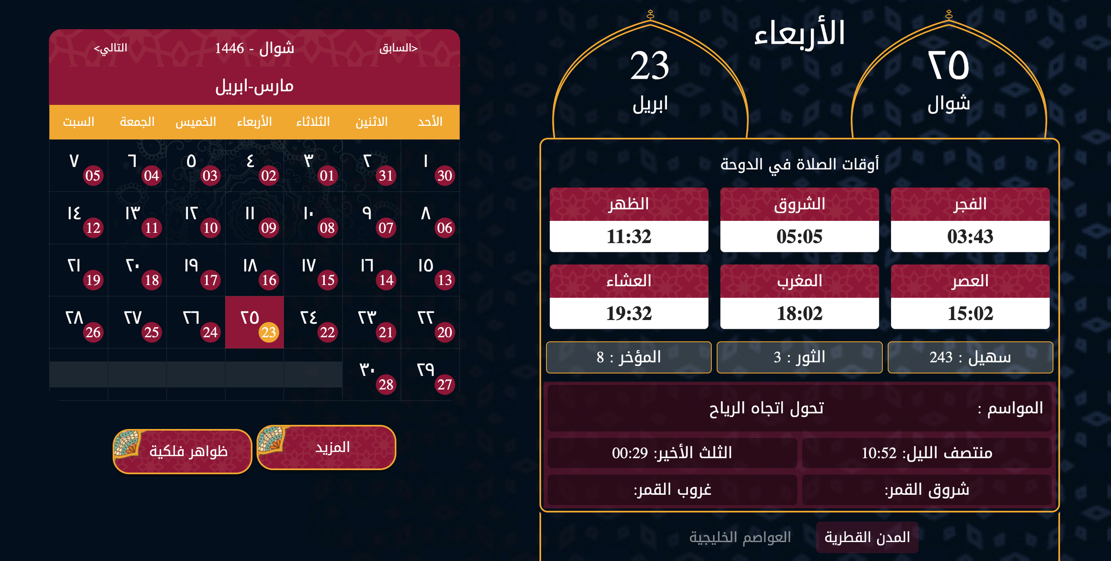
Веб страница

Slide 17
Да ли се данас практикује?
Савремени алманаси у Катару
Традиционална употреба календара
Новије генерације?
Покушаји очувања и промоције
Mā fīhi yawm zayna, amā hawā’ wa-la ghayma
Катарска изрека за Бутајн (Стомачић) у Овну

Slide 18






ХВАЛА

